Slide 1
Opensource Project : Kaggle Competition
RPN(loss),
BACKbone: resnet50,
Loss 수렴하게
fasterRCNN내용추가
RSNA Pneumonia Detection Challenge
2021. 10. 14 20161115정재형

Slide 2
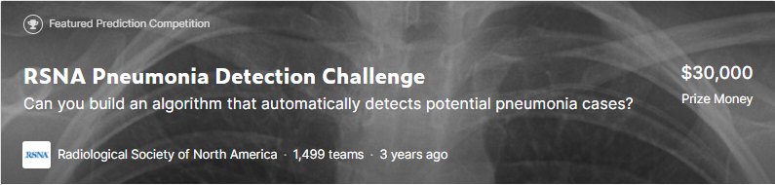
1/8
Motivation : RSNA Pneumonia Detection
목표 : 흉부 X-Ray image를 통한 폐렴 탐지
선정 이유 :
평소 폐질환에 관심이 있었고 Dataset의 크기가 약4GB로 개발환경에 적합
기존에 참여하려던 Object Detection Competition(NFL, Corona, etc.)는 Dataset이 최소 50GB크기 여서 현재 개발 환경에 부적합하다고 판단

Slide 3
2/8
Related Work
Inception V3를 이용한 흉부촬영 X선 영상의 폐렴 진단 분류
(2020, 한국방사선 학회정확도 94.80%, precision 97.24%, recall 94.00%, F1 95.59%)
2021 25th International Conference on Information Technology : Custom CNN
(Training accuracy : 99% / Validation accuracy : 91%)
(디지털콘텐츠학회) 국방의료데이터를 활용한 딥러닝 기반의 폐렴 진단 모델 연구 / 2021

Slide 4
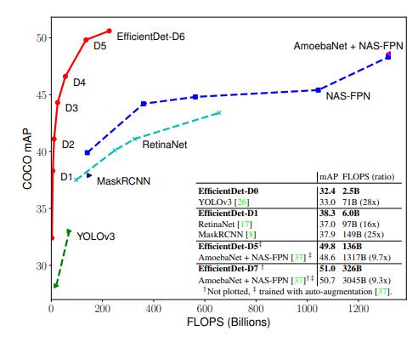
3/8
Models : Faster-RCNN, Mask-RCNN, Efficient-Det
Backbone : Resnet50
2019년도 SOTA인 Efficient-Det이 정확도측면에서 가장 우수한 모델이고 사용하고 싶지만
개발 데스크탑의 성능을 고려하여 Faster-RCNN, Mask-RCNN모두 사용해 본 후
가장 적합하다고 판단한 모델을 사용할 예정
추가로 FLOPs는 낮으면서 정확도가 높은 최신의 Object Detection이 있으면 사용할 것임

Slide 5
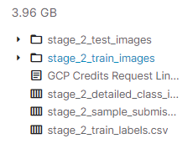
Dataset
4/8
Data Size : 3.96GB
Train : 3.36GB
Test : 386MB
Train + Valid Split in Trainset
* Data Format : .dcm
* Submission format : .csv
* Train, val, test ratio : ( 9 : 1 : 1)

Slide 6
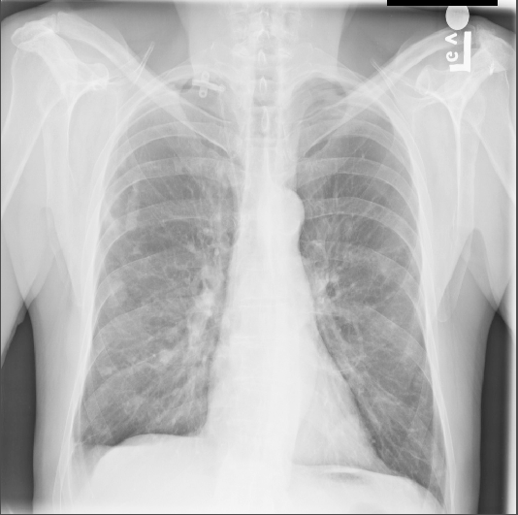
Dataset : Class images
5/8
Image size : 640*640
Num_classes : 3
(normal / no lung opacity + not normal, lung opacity)

Slide 7
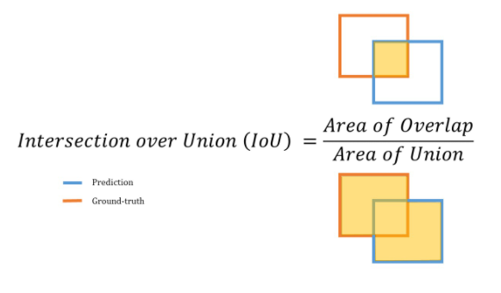
6/8
Evaluation
Submission rules on competition
* Submission file format : .csv
* Evaluation : mAP
ID, space of bounding box
Ex)
patientId,PredictionString 0004cfab-14fd-4e49-80ba-63a80b6bddd6,0.5 0 0 100 100 00313ee0-9eaa-42f4-b0ab-c148ed3241cd, 00322d4d-1c29-4943-afc9-b6754be640eb,0.8 10 10 50 50 0.75 100 100 5 5 etc...

Slide 8
Work Plan
7/8
10.7 ~ 10.14 | 10.14 ~ 10.27 | 10.28~ 11.24 | 11.25 ~ 12.1 | 12.2 ~
- Competition 선정 - 주제제안 발표
 | 모델 설계 및 Baseline Code 작성
 |  | 정확도 향상을 위한 Model 수정 및 Hyper Parameter 튜닝 - Data Preprocessing : Augmentation
 |  |  | 최종 결과물 Kaggle 제출
 |  |  |  | 결과 보고서 작성 및 산출물 정리

Slide 9
Reference
8/8
(한국방사선학회) Inception V3를 이용한 흉부촬영 X선 영상의 폐렴 진단 분류 / 2020
https://scienceon.kisti.re.kr/srch/selectPORSrchArticle.do?cn=JAKO202035066033782&dbt=NART
(디지털콘텐츠학회) 국방의료데이터를 활용한 딥러닝 기반의 폐렴 진단 모델 연구 / 2021
http://journal.dcs.or.kr/xml/28564/28564.pdf
(2021 25th International Conference on Information Technology)
Pneumonia Detection Using Deep Learning Based on Convolutional Neural Network
https://www.researchgate.net/publication/349408817_Pneumonia_Detection_Using_Deep_Learning_Based_on_Convolutional_Neural_Network

